Slide 1

CUAI Advanced 개인발표 - 공모전
2022.05.31.
김서린, 김소은, 박상우, 허인
발표자 : 박상우

Slide 2
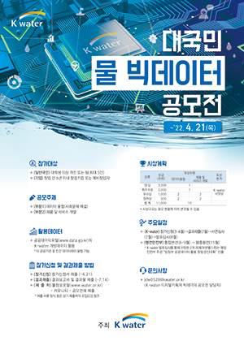
<2022년 대국민 물 빅데이터 공모전>
데이터 융합 (사회문제 해결) 분야
주최 : 한국수자원공사
목적 : K-water 공공데이터와 4차산업혁명 기술의 융합을 통한 데이터의 활용성 제고 및 새로운 가치 창출 등으로 대국민 서비스 개선
주제 : K-water 공공데이터와 4차산업혁명 기술의 융합을 통한 인사이트 창출

Slide 3
INDEX
분석 배경
EDA
데이터 전처리
예측 모델 비교
RNN, LSTM, Transformer, TCN
향후 분석 방향

Slide 4

1. 분석 배경
2030 지속가능발전 Agenda (UN-SDGs)
Goal 6. Clean Water and Sanitation
“모두를 위한 물과 위생의 이용가능성과 지속가능한 관리 보장”
→ 하수처리시설의 효율적 관리를 위해 하수처리시설의 수질 예측

Slide 5
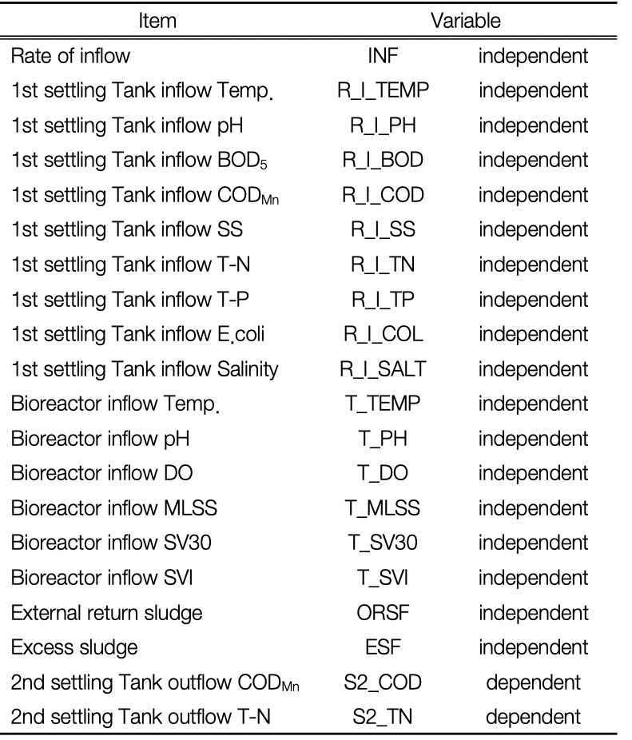
2. EDA
하수처리장 수질 예측의 목적은 결국 유출수질을 예측하는 목적과 동일
유출수 관련 컬럼 : 방류수COD, 방류수TN
선행 연구 참고
→ 종속변수로 활용하는 두개의 컬럼이 방류수COD, 방류수TN

Slide 6
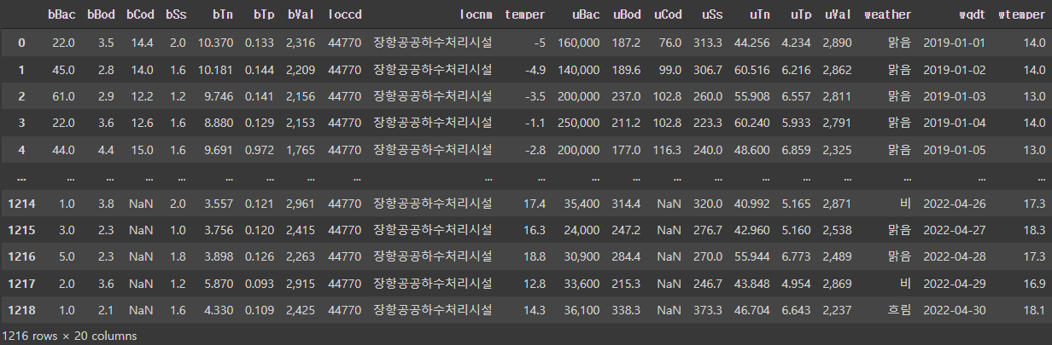
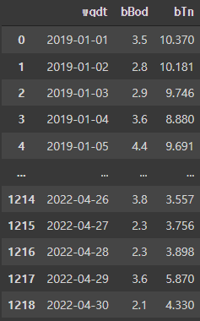
3. 데이터 전처리
공공데이터포털, ‘한국수자원공사_하수처리장 일일 수질＇
장항공공하수처리시설
2019년 1월 1일 ~ 2022년 4월 30일
방류 BOD, 방류 TN

Slide 7
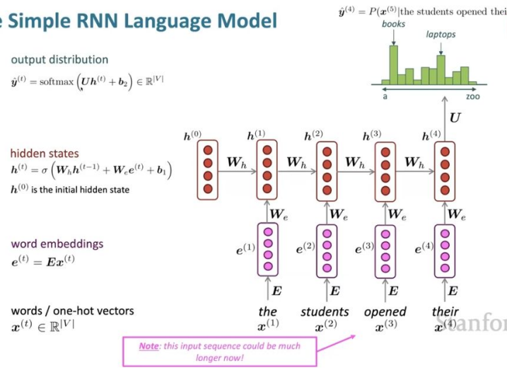

Many-to-many
매 time step마다 입,출력 존재
4. 예측 모델 비교 - RNN
4
3
2
1
모두 동일한 가중치

Slide 8

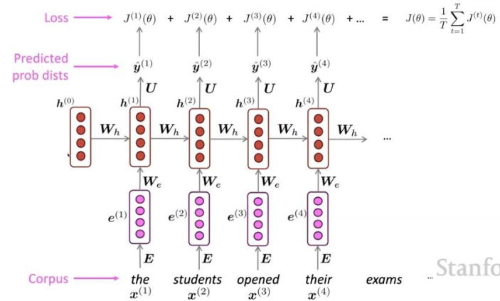

4. 예측 모델 비교 - RNN
But, 모든 corpus에 대해 loss, gradient 계산하는 것 too expensive!

Slide 9
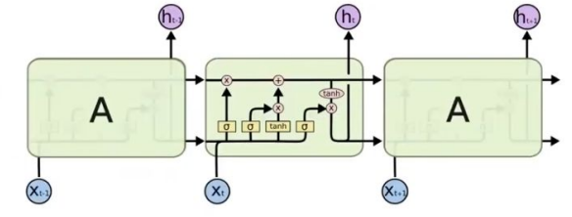
4. 예측 모델 비교 - LSTM
Hidden state를 통해 short term memory 조절
Cell state를 통해 long term memory 보존
Forget, input, output, 3개의 gate를 통해 매 time step의 cell state와 hidden state, input에서 취할 정보의 양 결정

Slide 10
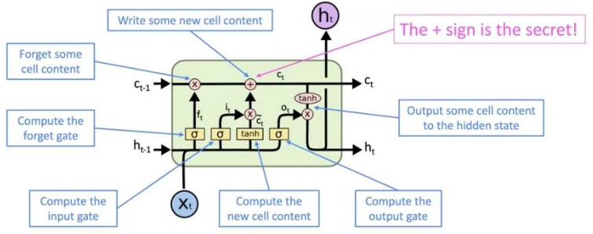
4. 예측 모델 비교 - LSTM

Slide 11

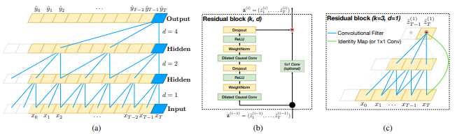
4. 예측 모델 비교 - TCN
Dilated convolution 이용 → convolution layer를 쌓거나 필터 키울 필요 없이 receptive field 늘릴 수 있음
Convolution layer 쌓을 수록 dilation 계수를 2의 제곱만큼 증가시킴
Residual connection이 매 layer마다 적용
Residual block의 입력과 residual function의 출력의 channel 너비가 다른 경우, 입력에 1x1 convolution 취하여 channel 너비 맞춤

Slide 12
4. 예측 모델 비교 - TCN
장점
Convolution을 사용하므로 같은 parameter에 대해 병렬연산 가능
모델의 깊이와 dilation으로 receptive field의 크기 유연하게 조절 가능
LSTM/GRU 등은 타임스텝 별 게이트 결과를 저장해야 하므로 메모리 소요 많지만, TCN은 하나의 layer에 대하여 같은 파라미터가 공유되므로 메모리 소요량 적음
다양한 입력 길이에 대해 적용 가능

Slide 13
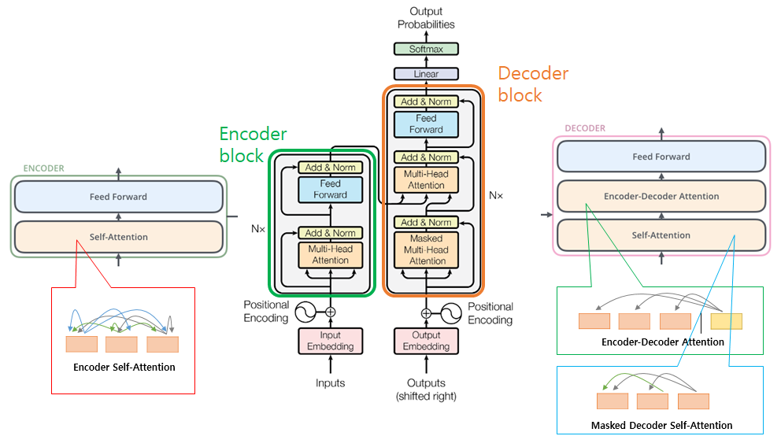
4. 예측 모델 비교 - Transformer
입력 시퀀스를 하나의 벡터로 압축하는 과정에서 정보가 일부 손실 → Attention
Transformer : Attention 메커니즘만을 사용

Slide 14
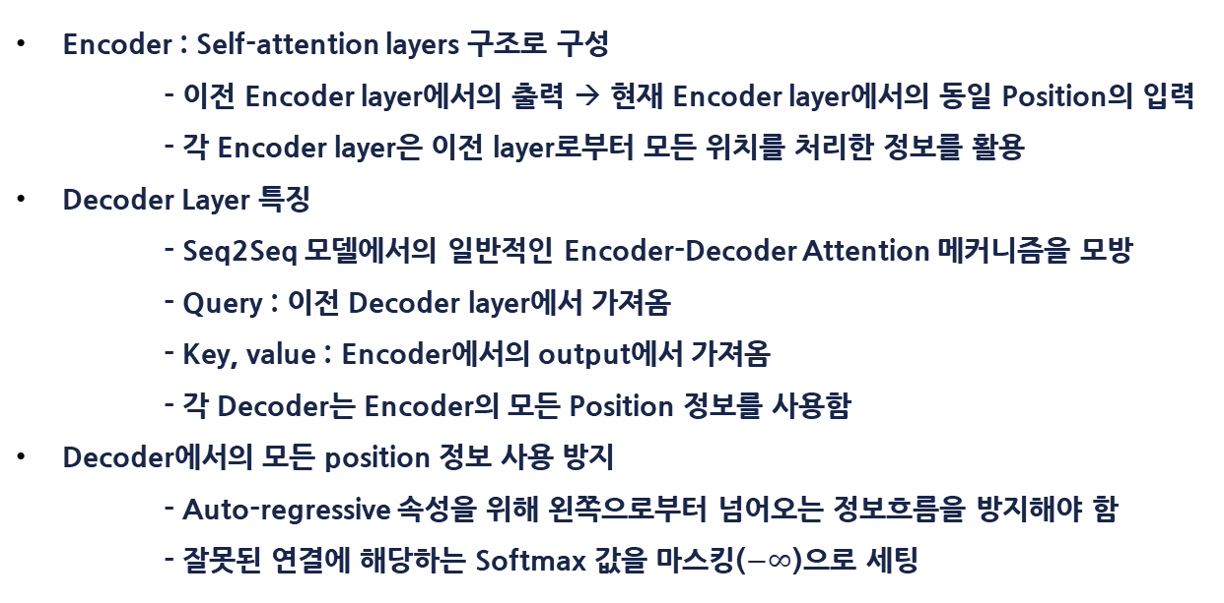
4. 예측 모델 비교 - Transformer
Encoder : Self-attention layers 구조로 구성
- 이전 Encoder layer에서의 출력 → 현재 Encoder layer에서의 동일 Position의 입력
- 각 Encoder layer은 이전 layer로부터 모든 위치를 처리한 정보를 활용
Decoder Layer 특징
- Seq2Seq 모델에서의 일반적인 Encoder-Decoder Attention 메커니즘을 모방
- Query : 이전 Decoder layer에서 가져옴
- Key, value : Encoder에서의 output에서 가져옴
- 각 Decoder는 Encoder의 모든 Position 정보를 사용함
Decoder에서의 모든 position 정보 사용 방지
- Auto-regressive 속성을 위해 왼쪽으로부터 넘어오는 정보흐름을 방지해야 함
- 잘못된 연결에 해당하는 Softmax 값을 마스킹($−∞$)으로 세팅

Slide 15
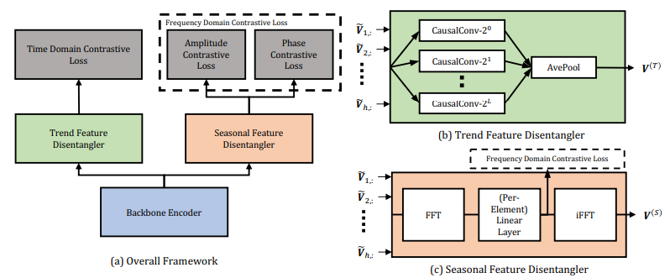
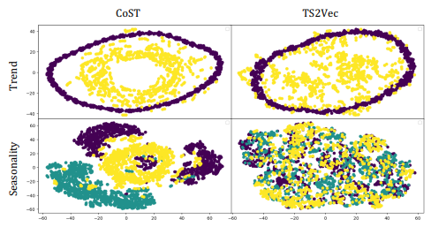
5. 향후 분석 방향
CoST: Contrastive Learning of Disentangled Seasonal-Trend Representations for Time Series Forecasting, ICLR, 2022
Constrastive learning을 통해 seasonal과 trend를 각각 학습하여 error에 robust한 long sequence 시계열 예측을 수행하고자 하는 방법론
→ 향후 CoST를 활용하여 예측 정확도를 높이는 방법 시도할 예정

Slide 16
References
https://www.water.or.kr/infomation/publication/publicSubscriptionInfo.do?seq=1953&p_group_seq=1846&menu_mode=2
http://ncsd.go.kr/unsdgs?content=2
https://kdeon.tistory.com/46
https://kdeon.tistory.com/47?category=941837
https://moondol-ai.tistory.com/460
https://blog.promedius.ai/transformer/
https://kmhana.tistory.com/28
https://hongl.tistory.com/253
https://arxiv.org/pdf/1803.01271.pdf
https://openreview.net/pdf?id=PilZY3omXV2

Slide 17
감사합니다☺

